Slide 1
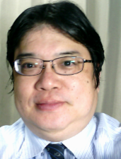

2. AI を用いたビジネス課題の解決
（AIリスキリング）
URL: https://www.kkaneko.jp/ai/rs/index.html
金子邦彦

Slide 2
チャットボットの特質
人間とAIの対話を通じて自動応答を行うAI （チャットボット）が脚光を浴びている．例: ChatGPT
業務の効率化と質の改善
• 24時間365日の自動応答で顧客サポート
• 的確な情報提供と問題解決
• 異なる視点からの評価、新しいアイデア出し
２．感情的な対立の回避
• 中立的で一貫した対応
• 人間のメッセージ（メール、SNS等）の推敲
３．その他の利点
• 多言語対応によるグローバルサポート

Slide 3
「第２回」のアウトライン
① AIチャットボット(例:ChatGPT)の特徴と利点
② AIを用いたビジネス課題解決の7つの方法
業務効率化、カスタマーサポート、データ分析と洞察、マーケティング支援、社内ナレッジ管理、製品開発、リスク管理
③ 演習を通じたAI活用法の実践
・チャットボットとの対話演習
・追加プロンプトによる回答の質の向上
・タイタニック号データの分析
・COVID-19感染者数データの時系列分析
④ AIとの対話を継続することの重要性
⑤ データ分析におけるAIの活用方法

Slide 4
2-1 AI によるビジネス課題の解決

Slide 5
AIによるビジネス課題の解決（７つの方法）
１．業務効率化
例：顧客対応の標準化と効率化
２．カスタマーサポート
例：AIチャットボットによる24時間対応の実現
３．データ分析と洞察
例：売上データからのトレンド分析と戦略立案
４．マーケティング支援
例：新製品のターゲット顧客層定義、宣伝戦略
５．社内ナレッジ管理
例：複雑な情報の要約と学習ツールの作成
６．製品開発
例：新しい授業アイデアの創出
７．リスク管理
例：不正利用パターンの特定と防止策の提案

Slide 6
① 業務効率化
以下は当社の顧客対応記録の一部です．この記録から，頻繁に発生する問い合わせを3つに分類し，それぞれに対する標準的な回答案を作成してください．
顧客対応記録：
・商品の返品方法について質問があった．
・アプリのログイン方法が分からないという問い合わせ．
・商品の在庫状況を確認したいという要望．
・配送の遅延に関する苦情．
・ポイントの使用方法について質問．
・商品の不具合に関する問い合わせ．
・新製品の発売日について問い合わせ．
・会員登録の方法が分からないという質問．
・商品のサイズ交換に関する相談．
・定期購入の解約方法について問い合わせ．

Slide 7
② カスタマーサポート
あなたは福山コンピュータホームサービス株式会社の新しいAIチャットボットであり，顧客からの質問や相談に対して親切で分かりやすく正確な回答を行います．以下の設定と指示に基づいて，顧客からの質問に丁寧かつ正確に答えてください．
会社情報と設定
・会社名：福山コンピュータホームサービス株式会社
・主要サービス：
1．自宅訪問によるコンピュータとインターネットのサポート
2．パソコン，インターネット機器のレンタルサービス
・サポート時間：24時間365日
・レンタル解約ポリシー：前月の20日までに解約の連絡が必要
・顧客の質問：
1．インターネットの接続が突然遅くなりました．どうすればいいですか？
2．レンタルしているパソコンの解約を考えています．手続きの方法を教えてください．
3．新しいプリンターを設置したのですが，パソコンから印刷できません．訪問サポートをお願いできますか？

Slide 8
③ データ分析と洞察
以下は当社の直近6ヶ月の月別売上データです．このデータを分析し，以下の質問に答えてください．
1．売上のトレンドは？
2．最も売上が高かった月と低かった月は？
3．このデータから導き出せる、ビジネスに役立つ洞察は何か？
月別売上データ（単位：百万円）：
4月: 120
5月: 135
6月: 142
7月: 158
8月: 180
9月: 165

Slide 9
④ マーケティング支援
当社は新しいアプリを発売予定です．以下の製品情報を基に，ターゲット顧客層を定義し，その層に効果的な「具体的に役に立つことが分かるメッセージ」を3つ考案してください．独創的で分かりやすいものが重要です．
製品情報：
・商品名：聞き逃し無しアプリ
・価格：100円
・主な機能：スマホアプリ、録音した音声を、AIで聞き取りやすい声に変換して再生．ゆっくり再生機能、人の声以外を除去する機能あり
・特徴：録音と再生だけの簡単な操作

Slide 10
⑤ 社内ナレッジ管理
私の大学での新入生向けガイダンス資料の内容を以下に示しています．この内容を要約し，新入生が理解しやすいように3つの重要ポイントにまとめてください．また，この情報をクイズ形式で学習できるよう，3つの質問と回答を作成してください．
内容：
福山大学の情報工学科は、デジタル社会で活躍するITエンジニアの育成を目指しています．情報工学の魅力として、アイデアを形にする楽しさや未来技術のワクワク感、幅広い分野での活躍可能性があります．国による2050年の未来予測では、デジタル化の継続やAI・ロボットとの共生社会が想定されており、情報工学の重要性は将来さらに高まります．
学科の特徴として、プログラミング、AI、アプリ開発、VR、IoTなどを学ぶ実践的なカリキュラムが用意されています．11名の専任教員による幅広い研究分野や、多数のパソコン、VR機器、ドームスクリーンなどの充実した施設・設備も特筆されています．4年間で65科目を提供し、ハードウェア、ソフトウェア、ネットワーク、応用の4分野を網羅しています．
情報工学科は、学生を将来のITエンジニアとして養成します．ITエンジニアは、デジタル社会の発展への貢献や、AI、IoT、ビッグデータなどの先端技術を駆使した課題解決を行う仕事です．アプリ開発、データ分析、セキュリティ対策など、仕事内容は多岐にわたります．
情報工学科では、幅広い教養と情報工学の専門知識の習得、専門知識とスキルを活用した地域社会への貢献、高い倫理観とコミュニケーションスキルを持つITエンジニアの育成を目標としています．また、ITパスポート、基本情報技術者などの資格取得支援も行っています．これらの学びを通じて、未来のデジタル社会で活躍できるITエンジニアの育成を目指しています．

Slide 11
⑥ 製品開発
私は、大学の教員として、ITエンジニアとしての大切な実力を養成し、ITエンジニアになりたい意欲、そして自信を育てる新科目を開発したいと考えています．座学ではなく、学生自身の自主的な深い学びの授業を開発したいと考えています．以下の条件を満たす新授業のアイデアを3つ提案してください．各アイデアには，授業名，授業内容、授業の特色，アピールポイントを含めてください．
条件：
・Python プログラミングを学ぶこと
・プログラミングの初心者が、授業中に、自分の成長を自己確認できること．
・人間によるプログラミング（設計、製作、デバック）において、AIが役に立つツールであることを実感できること．

Slide 12
⑦ リスク管理
あなたは電子決済サービス会社のリスク管理AIアシスタントです．以下の指示に従って，潜在的な不正利用パターンを特定し，防止策を提案してください．
背景情報
当社は個人向け電子決済サービスを提供しています．
・一般的な利用パターンは，1日あたり1〜5回の取引，平均取引額は100円〜10，000円です．
・サービス規約では，1日の取引回数上限は20回，1回の取引額上限は100，000円と定めています．
利用データ（架空）：
1．ユーザーID: 12345，取引回数: 50回/日，平均取引額: 500円
2．ユーザーID: 67890，取引回数: 3回/日，平均取引額: 50,000円
3．ユーザーID: 24680，取引回数: 10回/日，平均取引額: 1,000円
4．ユーザーID: 13579，取引回数: 100回/日，平均取引額: 100円
タスク
提供された利用データを分析し，通常の利用パターンから逸脱している可能性のあるユーザーを特定してください．そして，特定された各不正利用パターンに対する具体的な防止策を提案してください．

Slide 13

演習１．AI を用いたビジネス課題の解決

Slide 14
演習１の狙い
対話AI（チャットボット）の能力と限界を理解
AIの多様な活用方法と多様性
  情報の調査・整理・要約、データからの洞察抽出（意味のある洞察の抽出）、創造的な提案生成、リスク分析
人間の専門知識やデータを都度与えることが重要
  記録、データ、製品情報などを与える
AI利用を通した自己成長
  人間の能力をAIが増幅する．問題分析、創造的思考、データ解釈など、さまざまな能力の成長にAIが役立つ
業務改善、顧客満足度の向上、データによる裏付けを持った意思決定、イノベーションの促進に有用

Slide 15
演習１の手順
① チャットボットのChatGPT のページを開く
② 次のページの「演習１」に記載された７つの例を試してみる
https://www.kkaneko.jp/kouza.html
https://chatgpt.com/

Slide 16
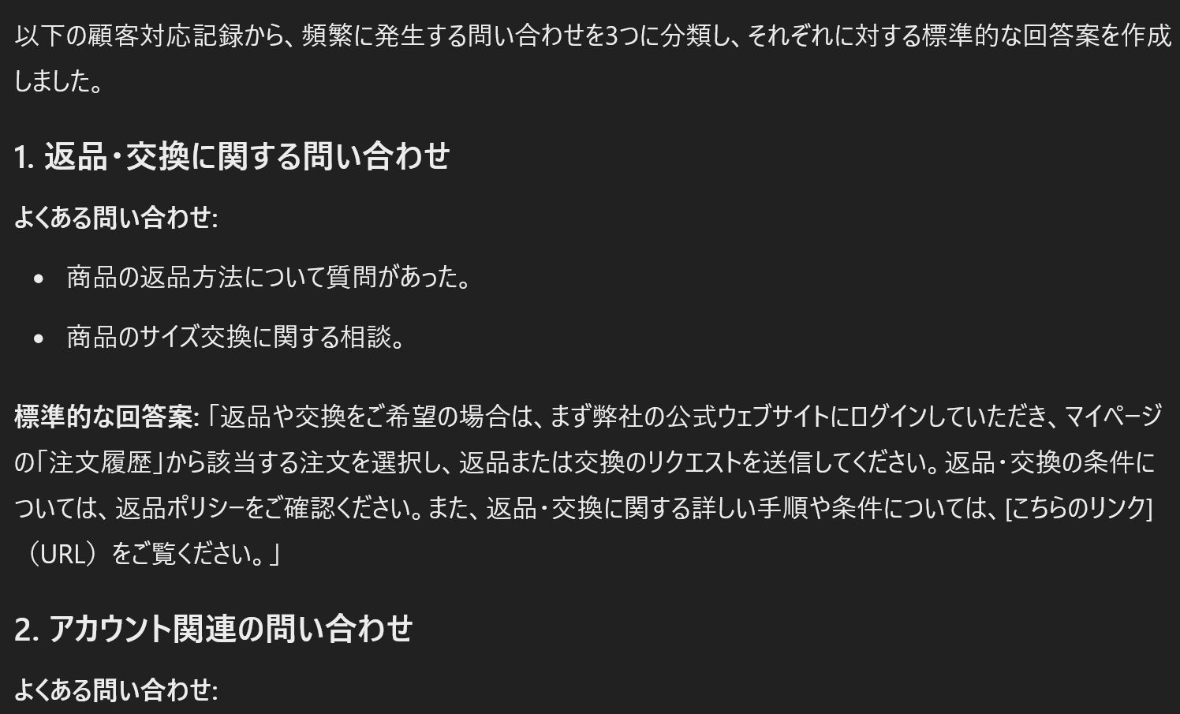
① 業務効率化
ChatGPTの回答
（さらに続く）

Slide 17
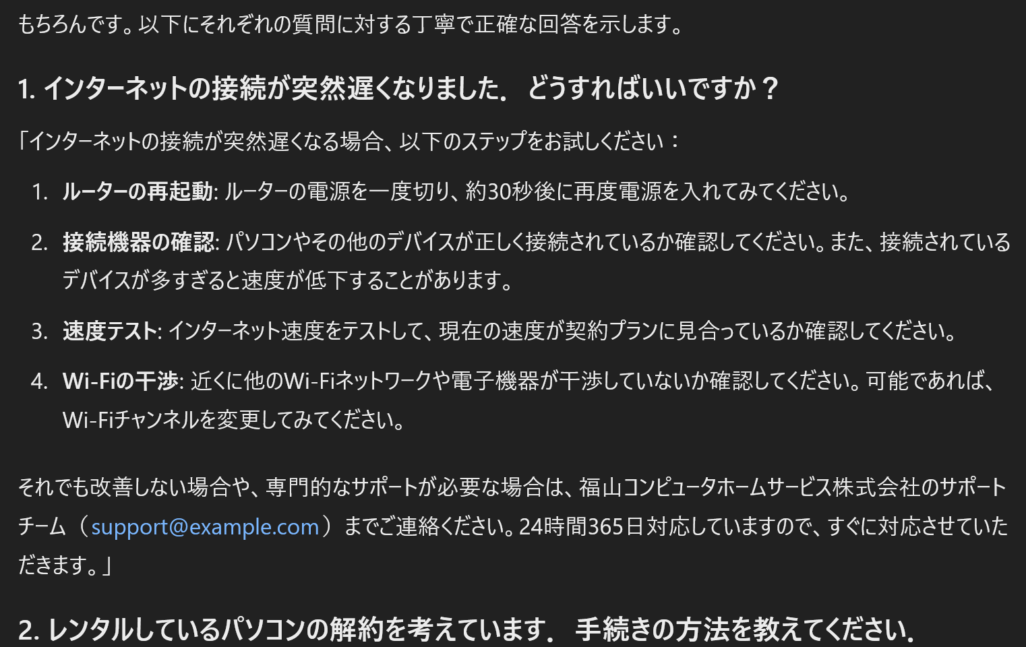
② カスタマーサポート
ChatGPTの回答
（さらに続く）

Slide 18
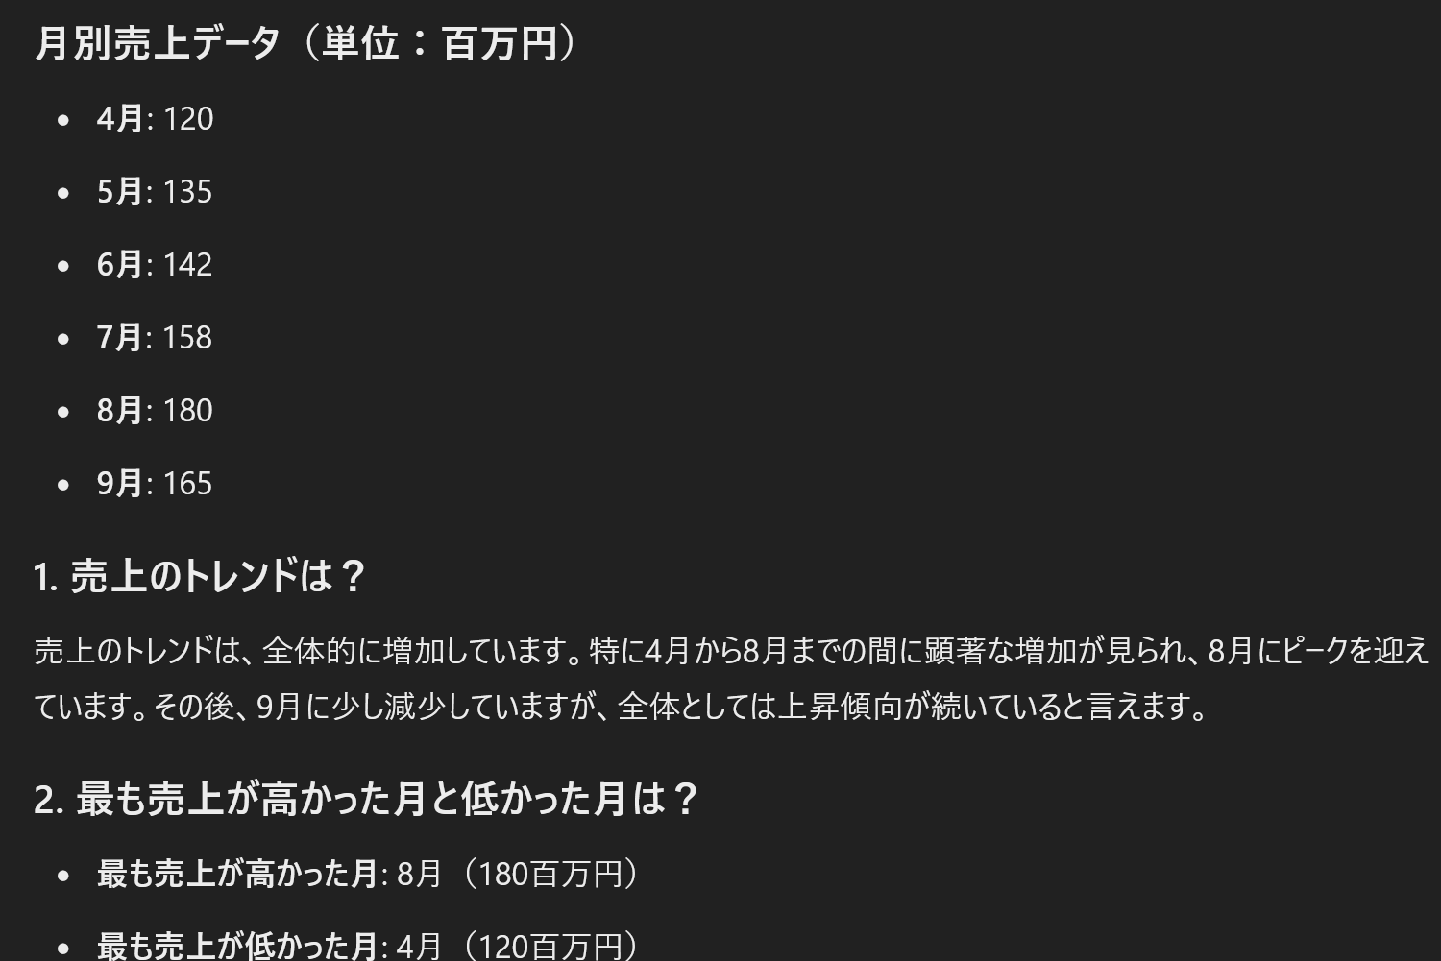
③ データ分析と洞察
ChatGPTの回答
（さらに続く）

Slide 19
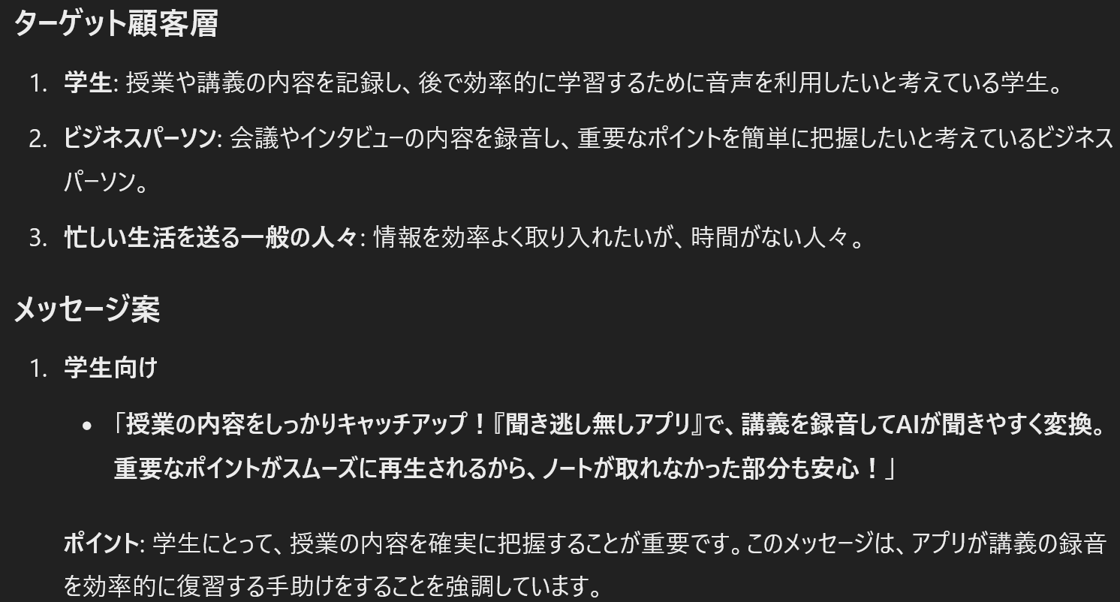
④ マーケティング支援
ChatGPTの回答
（さらに続く）

Slide 20
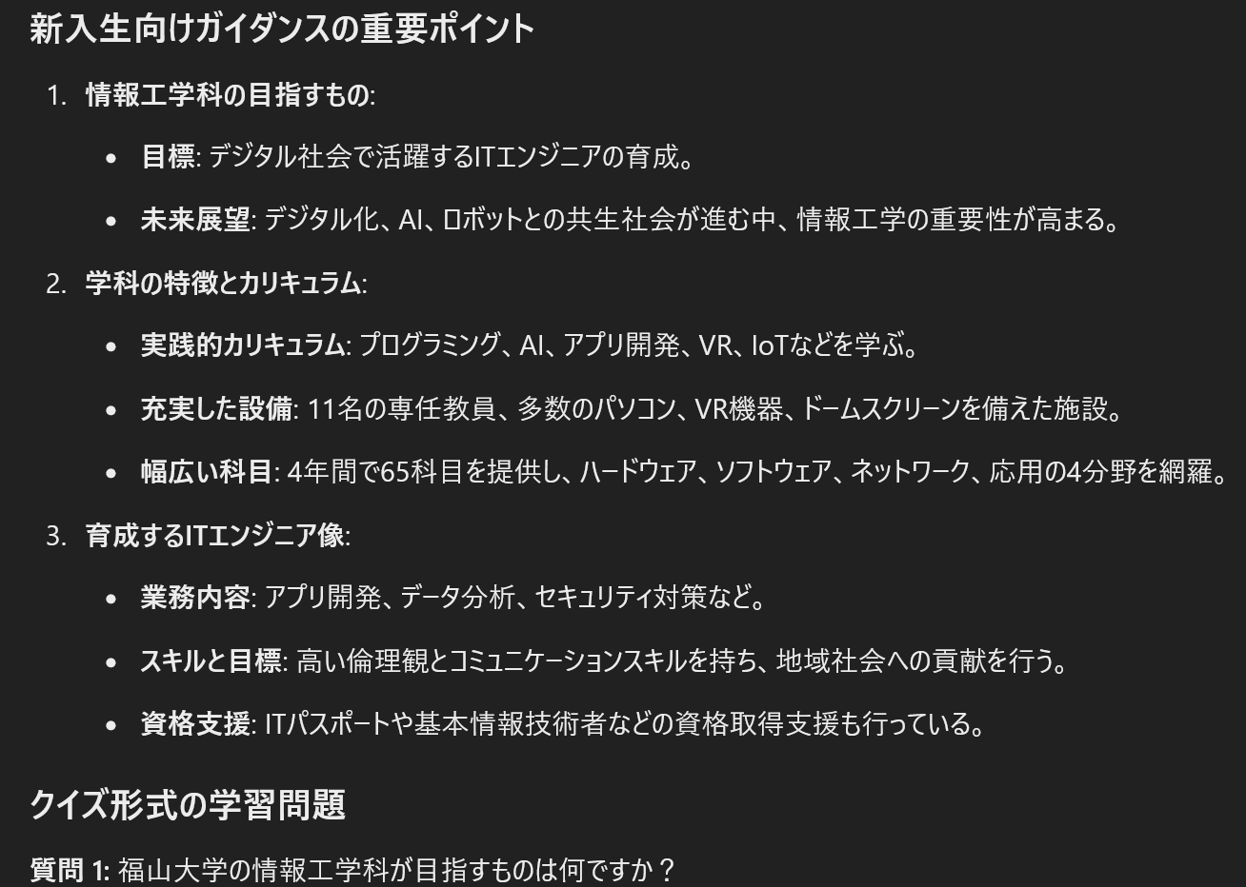
⑤ 社内ナレッジ管理
ChatGPTの回答
（さらに続く）

Slide 21
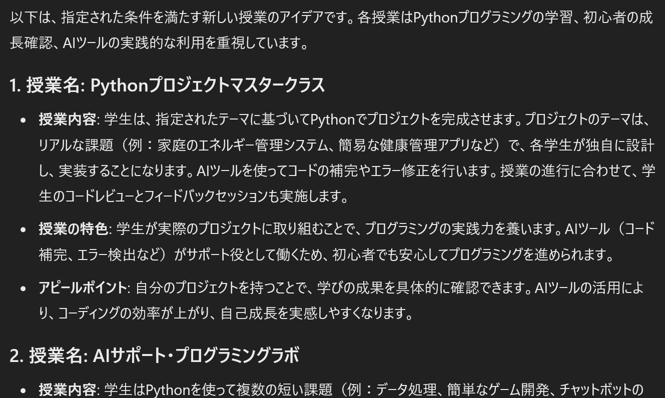
⑥ 製品開発
ChatGPTの回答
（さらに続く）

Slide 22
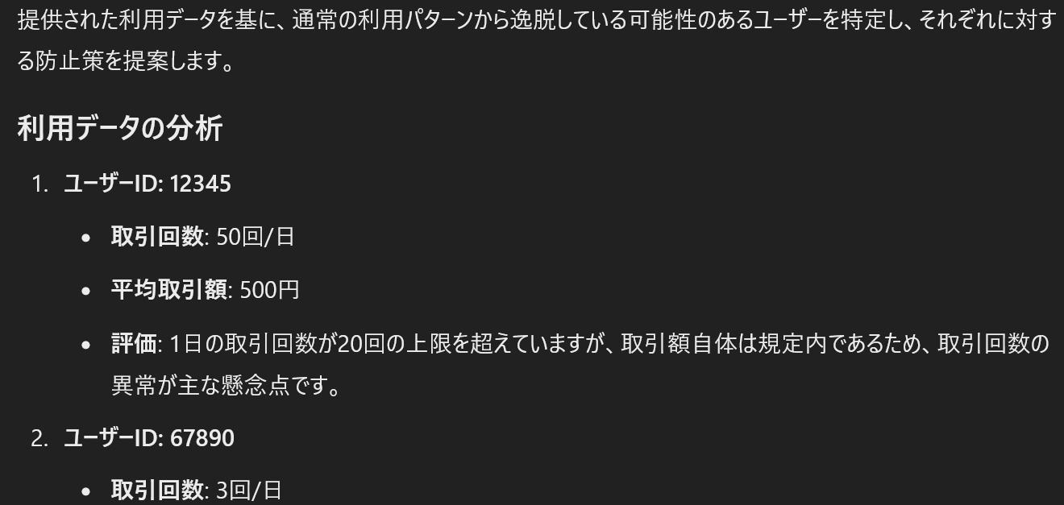
⑦ リスク管理
ChatGPTの回答
（さらに続く）

Slide 23
演習２．追加のプロンプトの効果

Slide 24
演習２の狙い
対話AI（チャットボット）における対話の継続の重要性を理解
  会話を続けることで回答の質が向上
  人間からの追加情報やフィードバックが有効

Slide 25
AIとの対話の継続
AIの回答に対して、追加のプロンプトを与える
《メリット》
AIの回答を基に、人間が、より深い洞察と革新的なアイデアを生み出す
具体的な詳細を掘り下げ、アイデアの実現性を高める
実現上の課題を探り、様々な状況に適応させる

Slide 26
追加のプロンプトの例
AIの回答を基に、人間が、より深い洞察と革新的なアイデアを生み出す
「これらの授業案の中で、最も効果的だと思われるものはどれですか？その理由と、さらなる改善点を3つ挙げてください。」
具体的な詳細を掘り下げ、アイデアの実現性を高める
「授業で使用する具体的なAIツールやライブラリを5つ提案し、それぞれの使用方法と学習効果を説明してください。」
実現上の課題を探り、様々な状況に適応させる
「これらの授業を完全オンラインで実施する場合、どのような変更や追加が必要ですか？具体的な実施方法と、想定される課題を挙げてください。」

Slide 27
演習２の手順
① 次のページの「演習２」に記載されたプロンプトを試してみる
https://www.kkaneko.jp/kouza.html
② 自分自身が直面している（将来直面しそうな）課題について、演習１のプロンプトを参考に AI と対話する．演習２のプロンプトを参考に追加のプロンプトを与える．

Slide 28
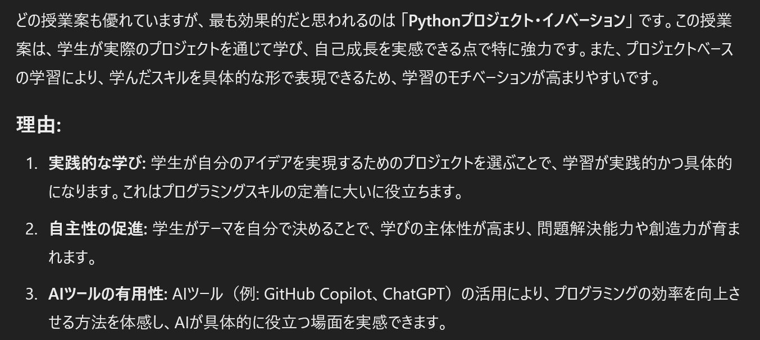
（さらに続く）
1つ目の追加プロンプトに対する回答

Slide 29
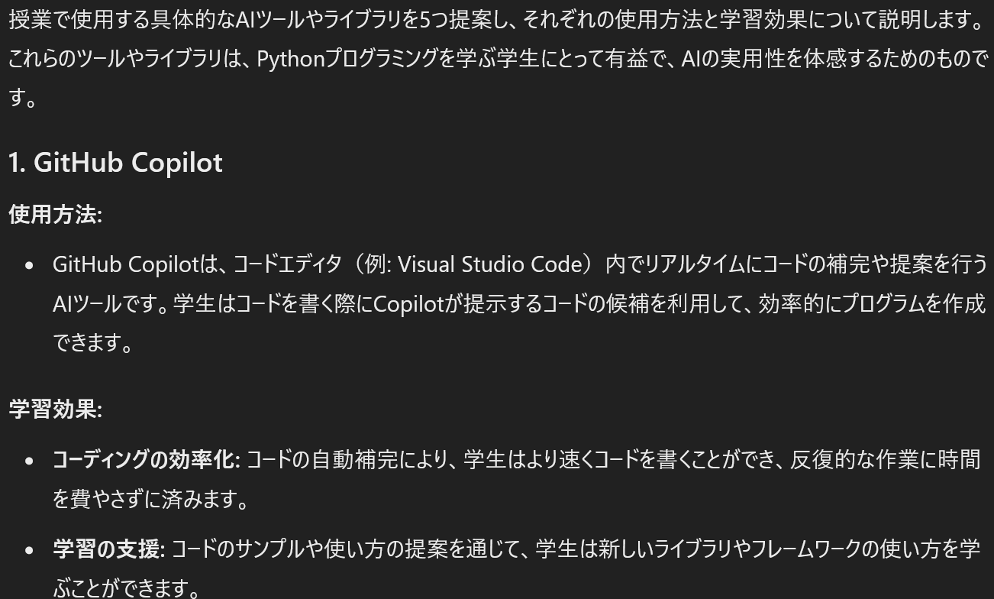
（さらに続く）
2つ目の追加プロンプトに対する回答

Slide 30
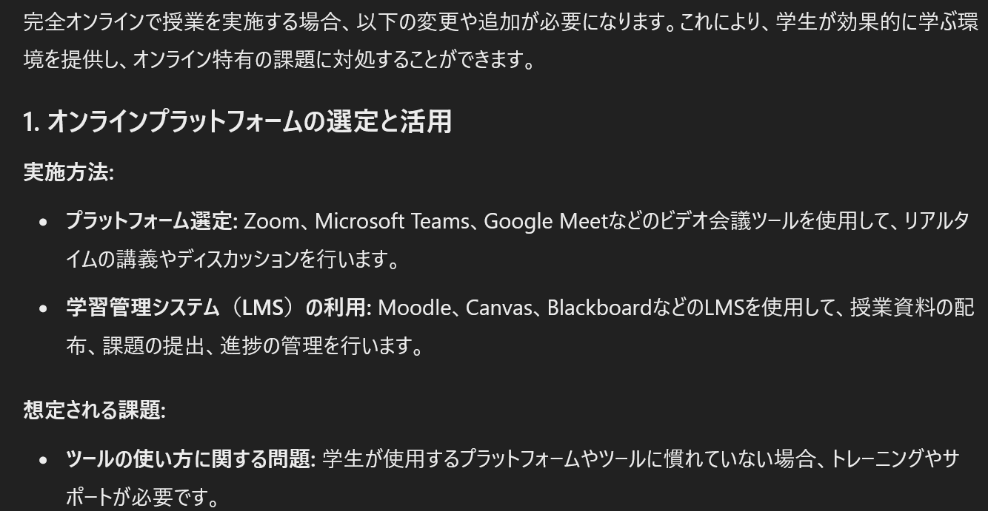
（さらに続く）
3つ目の追加プロンプトに対する回答

Slide 31
追加プロンプトを与えるときのヒント
具体性と明確性：曖昧な質問を避け、AIが正確に理解できるよう具体的で明確な質問を
批判的思考の維持：AIの回答を鵜呑みにせず、常に批判的に検討
柔軟な対応：AIの回答が「不正確」、「人間の意図を理解していない」と感じたとき
  まず、最初からやり直す（WEBブラウザの再読み込みボタン）
  質問をより明確にする。質問をより単純にする。
  プロンプトに「落ち着いて考えてください」、「正確な回答を心掛けてください」のような指示を含める

Slide 32
ここまでのまとめ
AIチャットボットの活用で業務効率化、業務改善が可能
具体的な情報や課題をAIに提供することで、より適切な解決策を得られる
追加のプロンプトを用いて対話を継続し、より深い洞察や具体的な実施案を引き出せる
ChatGPT は無料で利用可能で、ビジネス課題解決のツールとして活用できる

Slide 33
2-2. タイタニック号データ分析

Slide 34
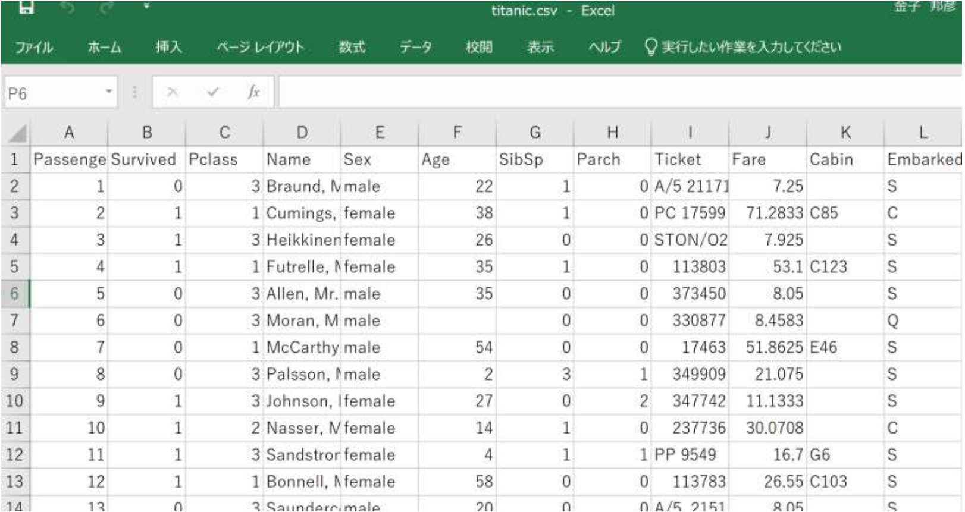
Titanic データセット
タイタニック号のデータ
救出、客室種類、性別、年齢、料金、家族の有無など
インターネットで公開されている（891名分）
https://github.com/datasciencedojo/datasets/blob/master/titanic.csv

Slide 35
AIによる分析結果の例
生存率は性別によって大きく異なる
子供（10歳以下）の生存率は高い
高齢者は生存率が低い
クラス（キャビンクラス）により生存率が変わる

Slide 36
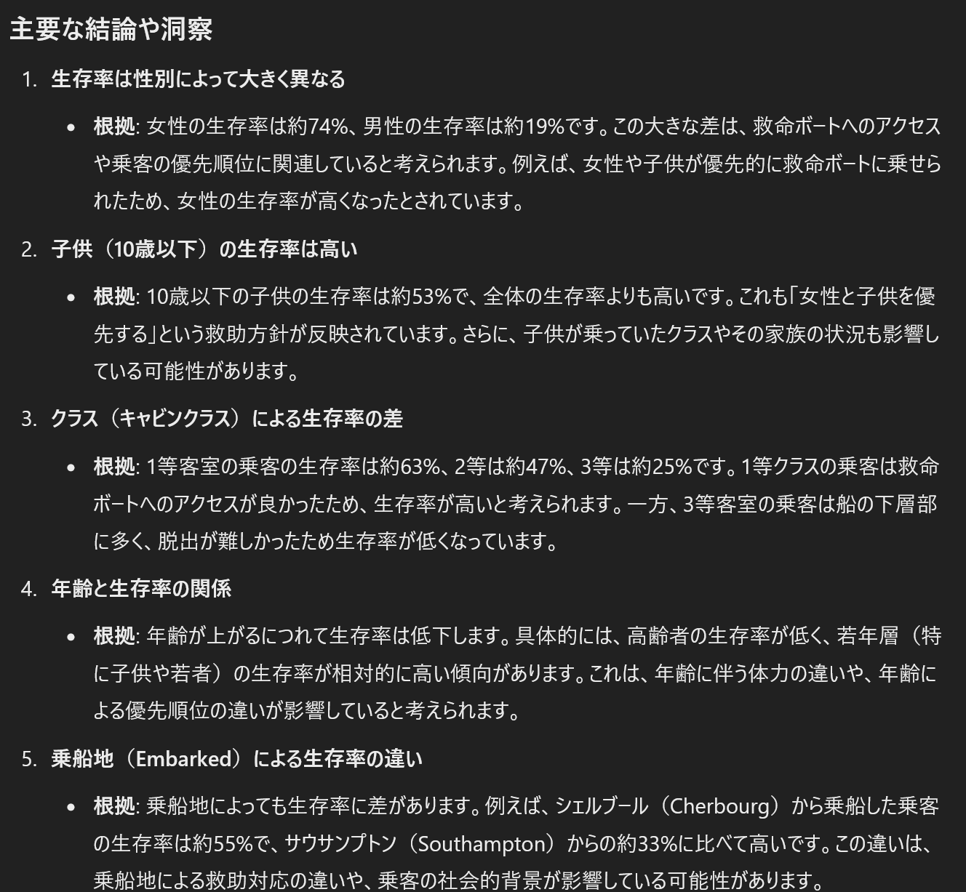
AIによる分析結果の例

Slide 37
演習３． タイタニック号のデータ200名

Slide 38
演習３の狙い
《データ分析》を AI が支援
批判的思考力
データから仮説を立て、検討する
問題解決
複雑なデータから意味のある洞察を導き出す
数理的、統計的思考力
相関、因果、検定など

Slide 39
演習３の手順
① 次のページの「演習３」に記載されたプロンプトを試してみる
https://www.kkaneko.jp/kouza.html
② 各自で、追加の質問を自由に考え、行ってみる
※ 柔軟な対応：AIの回答が「不正確」、「人間の意図を理解していない」と感じたとき
  まず、最初からやり直す（WEBブラウザの再読み込みボタン）
  質問をより明確にする。質問をより単純にする。
  プロンプトに「落ち着いて考えてください」、「正確な回答を心掛けてください」のような指示を含める

Slide 40
2-3. COVID-19 広島県の感染者数データ（2023年1月～7月）

Slide 41
時系列データ
時系列データは、時間の経過に伴って順序付けられたデータの並び
例
2023年12月3日の気温は15度
2023年12月4日の気温は13度
．．．

Slide 42
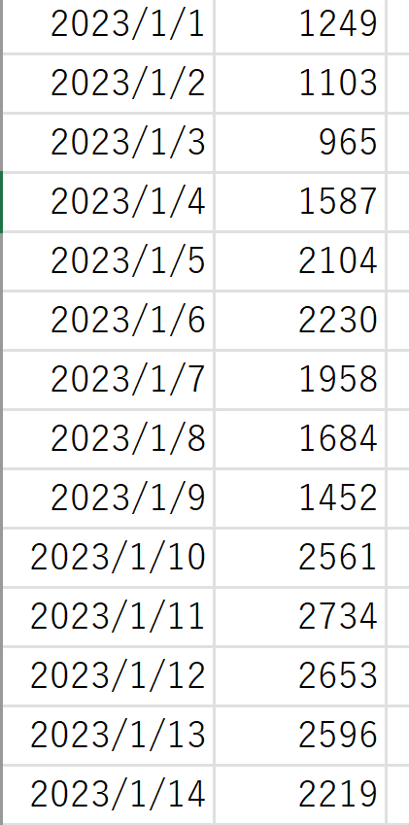
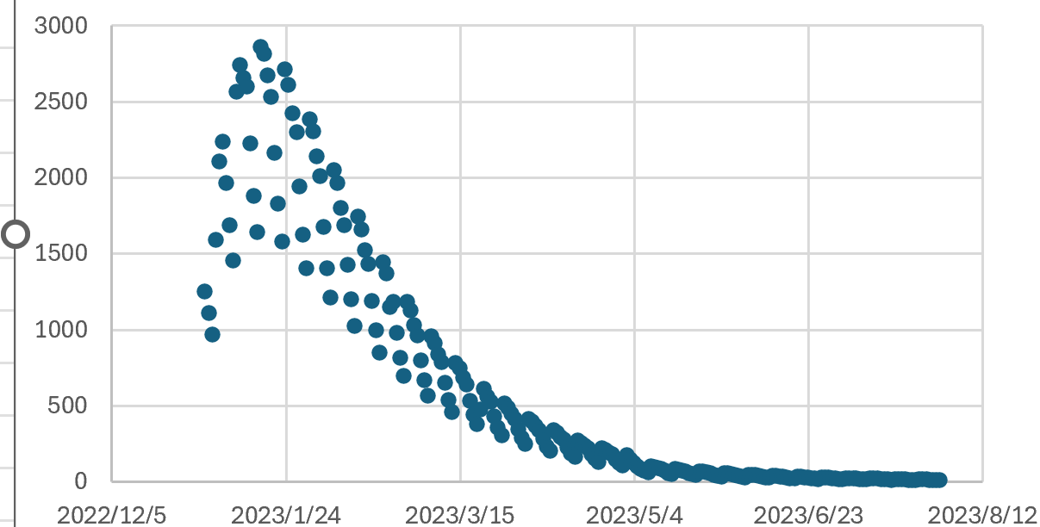
時系列データの例：COVID-19 広島県の感染者数
散布図でプロット
年月日の値
数

Slide 43
時系列データの特徴
周期性：日、週、月、季節などの定期的な間隔で繰り返されるパターン
例：自然現象、社会的活動
トレンド：時間の経過による増加、減少、一定レベルの維持などの方向性
特定のイベントや時期（例えば正月、学校の学期開始時期など）との関連性

Slide 44
AI による分析結果の例
COVID-19 広島県の感染者数データ（2023年1月～7月を使用）
2023年1月に感染者数が急増し、1月中旬にピークを迎えた。
その後、急速に減少し、4月以降は低いレベルで安定。
周期的なパターンは確認できない。
長期的には、高い感染者数からの急減少と安定が見られる。

Slide 45
演習４． COVID-19 広島県の感染者数データ

Slide 46
演習４の狙い
《時系列データ分析》を AI が支援
トレンドの把握
時間の経過に伴う長期的な傾向（トレンド）を識別し、将来の予測に活用する
因果関係の分析
前後の時間での変動も考慮しつつ、変化に関する因果関係を推定し、影響要因を特定する

Slide 47
演習４の手順
① 次のページの「演習４」に記載されたプロンプトを試してみる
https://www.kkaneko.jp/kouza.html
② 各自で、追加の質問を自由に考え、行ってみる

Slide 48
全体まとめ
AIチャットボットの活用による業務効率化、顧客サポート改善、データ分析能力の向上
具体的な情報や課題をAIに提供し、追加プロンプトで対話を深める
データ分析におけるAIの活用：仮説立案、批判的思考、問題解決、統計的思考の強化
時系列データ分析：トレンド把握、因果関係分析、将来予測への応用

